Slide 1
স্বাগতম

Slide 2


নিগার সুলতানা
সহকারী শিক্ষক
ঝিলটুলী সরকারি প্রাথমিক বিদ্যালয়
ফরিদপুর সদর- ফরিদপুর।
nigar.dipty@gmail.com
শ্রেণিঃ ৪র্থ
বিষয়ঃ বাংলা
পাঠ শিরোনামঃ ময়নামতি
পাঠ্যাংশঃ ময়নামতি এলাকায়…. টেরাকোটা বলে।

Slide 3
শিখনফল
১.২.১ অধীত ও নতুন যুক্তবর্ণ যোগে গঠিত শব্দ, শব্দযুক্ত বাক্য শুনে বলতে ও লিখতে পারবে।
১.২.২ অধীত ও নতুন ফলাযুক্ত যুক্তবর্ণ যোগে গঠিত বিভিন্ন ধরনের বাক্য শুনে বলতে ও লিখতে পারবে।
৭.১.১ স্পষ্ট ও শুদ্ধ উচ্চারণে বর্ণনামূলক রচনার বিষয়বস্তু বলতে পারবে।
৯.২.১ বিরামচিহ্ন মেনে বিভিন্ন ধরনের বাক্য স্পষ্ট স্বরে ও প্রমিত উচ্চারণে পড়তে পারবে।
১৩.১.৩ বিরামচিহ্ন ব্যবহার করে স্পষ্ট ও শুদ্ধ বানানে বিভিন্ন ধরনের বাক্য লিখতে পারবে।

Slide 4
মুখে মুখে উত্তর বলি
পাহাড়পুর কোথায় অবস্থিত?
উত্তর- পাহাড়পুর কুমিল্লার ময়নামতিতে অবস্থিত।
পুরানো সভ্যতা সাধারণত কোথায় চাপা থাকে?
উত্তর- পুরানো সভ্যতা সাধারণত মাটির নিচে চাপা থাকে।
ময়নামতি কত সালে খোঁড়াখুড়ি শুরু হয়েছিল?
উত্তর- ময়নামতি ১৯৫৫ সালে খোঁড়াখুড়ি শুরু হয়েছিল।
আগের পাঠের দুটি যুক্তবর্ণযুক্ত শব্দ বলো।
উত্তর- আগের পাঠের দুটি যুক্তবর্ণযুক্ত শব্দ হলো- কুমিল্লা,
অবস্থিত, অনুসন্ধান, স্পষ্ট।

Slide 5
আজ আমরা পড়বো
ময়নামতি
পাঠ্যাংশঃ ময়নামতি এলাকায়…. টেরাকোটা বলে।

Slide 6
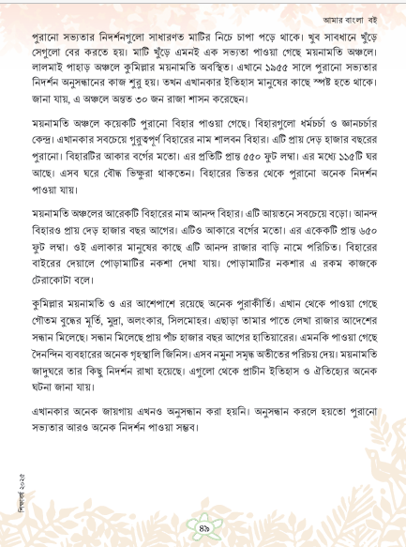


Slide 7
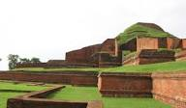
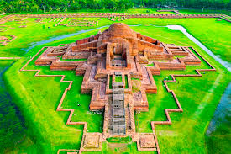
ময়নামতি এলাকায় কয়েকটি পুরানো বিহার পাওয়া গেছে। বিহারগুলো বৌদ্ধদের ধর্মচর্চা ও জ্ঞানচর্চার কেন্দ্র। এখানকার সবচেয়ে গুরুত্বপূর্ণ বিহারের নাম শালবন বিহার। এটি প্রায় দেড় হাজার বছরের পুরানো। বিহারটির আকার বর্গের মতো। এর প্রতিটি প্রান্ত ৫৫০ ফুট লম্বা। এর মধ্যে ১১৫টি ঘর আছে। এসব ঘরে বৌদ্ধ ভিক্ষুরা থাকতেন। বিহারের ভিতর থেকে পুরানো অনেক নিদর্শন পাওয়া যায়।

Slide 8
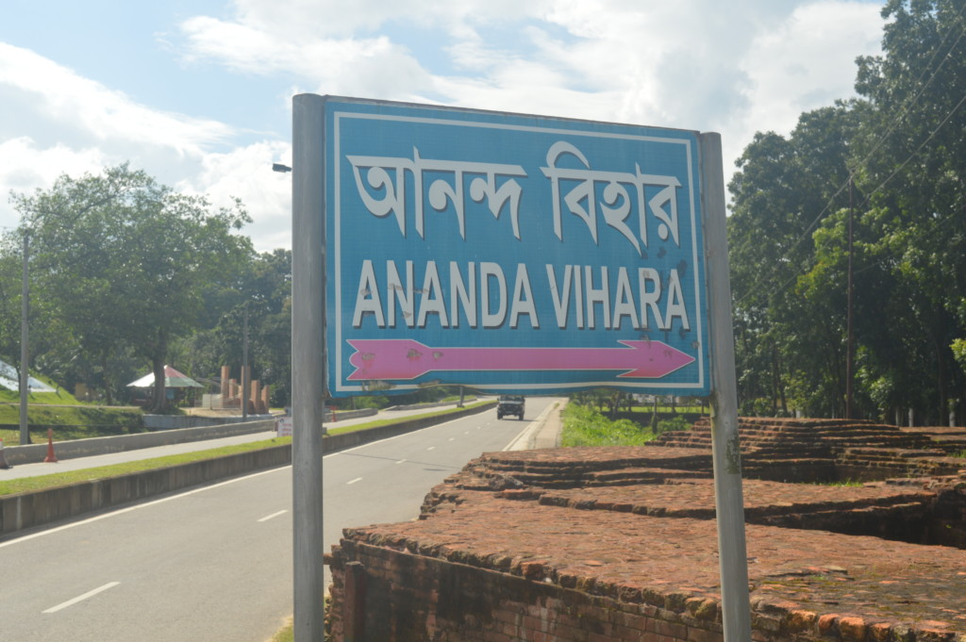
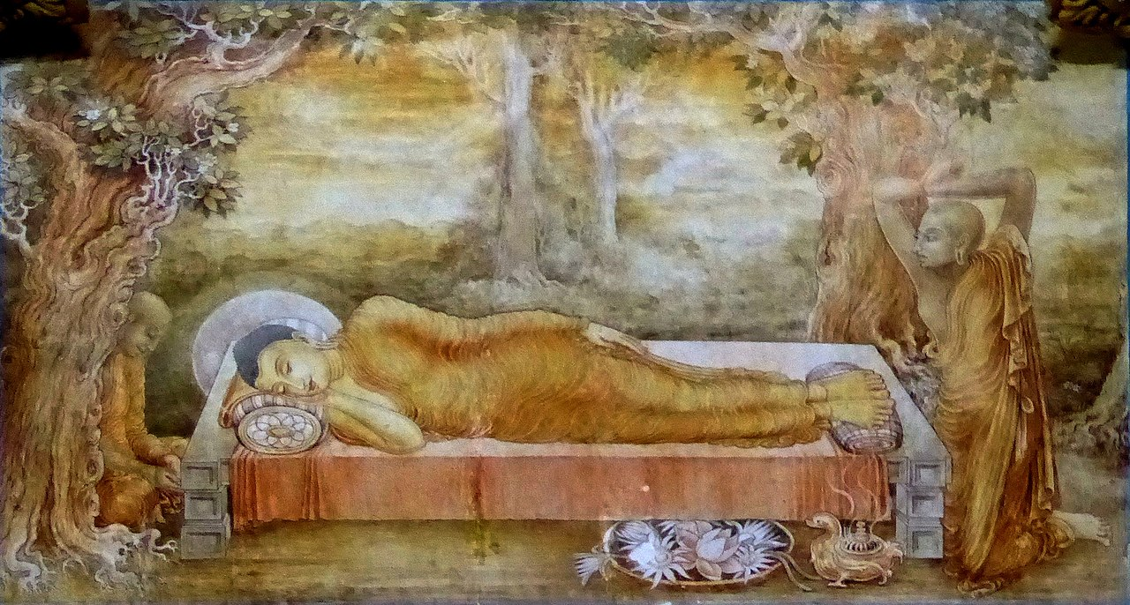
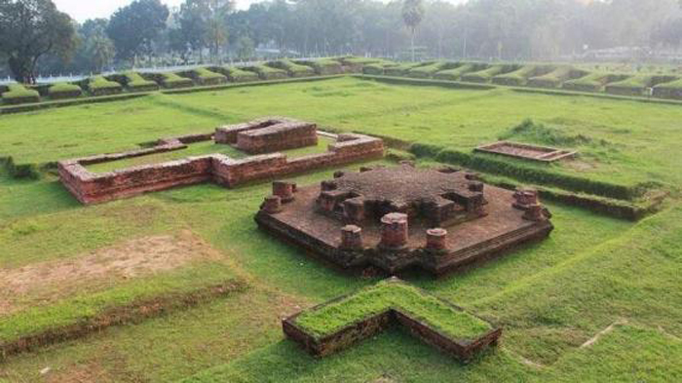
ময়নামতির আরেকটি বিহারের নাম আনন্দ বিহার। এটি আয়তনে সবচেয়ে বড়ো। আনন্দ বিহারও প্রায় দেড় হাজার বছর আগের। এটিরও আকার বর্গের মতো। এর একেকটি প্রান্ত ৬৫০ ফুট লম্বা। ওই এলাকার মানুষের কাছে এটি আনন্দ রাজার বাড়ি নামে পরিচিত। বিহারের বাইরের দেয়ালে পোড়ামাটির নকশা দেখা যায়। পোড়ামাটির নকশার এ রকম কাজকে টেরাকোটা বলে।

Slide 9
১ .ময়নামতি এলাকায় কত জন রাজার শাসন করার কথা জানা যায়?
ক ১০ জন খ ২০ জন গ ৩০ জন ঘ ৪০ জন
২ .বৌদ্ধদের ধর্মচর্চা ও জ্ঞানচর্চার কেন্দ্রকে কী বলা হয়?
ক বিদ্যালয় খ মন্দির গ বিহার ঘ গির্জা
৩ .ময়নামতির সবচেয়ে গুরুত্বপূর্ণ বিহারের নাম কী?
ক আনন্দ বিহার খ কৌটিল্য মুড়া
গ রূপবান মুড়া ঘ শালবন বিহার
৪ .শালবন বিহার কত বছরের পুরানো?
ক প্রায় পাঁচশত বছর খ প্রায় এক হাজার বছর
গ প্রায় দেড় হাজার বছর ঘ প্রায় দুই হাজার বছর
√
√
√
√

Slide 10
নিচের শব্দগুলোর অর্থ জানি:
প্রদত্ত শব্দ | শব্দের অর্থ
চর্চা
প্রান্ত
বর্গ
নকশা
সন্ধান
অভ্যাস, অনুশীলন।
সীমা, কিনারা।
সমান দুই রাশির গুণফল। এখানে চারদিক সমান বোঝানো হয়েছে।
চিত্রের কাঠামো।
খোঁজ।

Slide 11
নিচের শব্দগুলোর সমার্থক শব্দ লেখো:
প্রদত্ত শব্দ | সমার্থক শব্দ
মাটি
বাড়ি
রাজা
চর্চা
নিদর্শন
মৃত্তিকা
আলয়
নৃপতি
অনুশীলন
নমুনা

Slide 12
দলের একজন পড়বে বাকিরা মনোযোগ দিয়ে শুনবে। এভাবে দলের প্রত্যেকে পড়বে।

Slide 13
বিরাম চিহ্ন কি বা কাকে বলে?
বাক্যের অর্থ সুস্পষ্টভাবে বোঝার জন্য বাক্যের মধ্যে বা বাক্যের শেষে কিংবা বাক্যে আবেগ জিজ্ঞাসা ইত্যাদি প্রকাশ করার উদ্দেশ্যে বাক্য গঠনে যেভাবে বিরতি দিতে হয় এবং লেখার সময় বাক্যের মধ্যে তা দেখানোর জন্য যেসব সাংকেতিক চিহ্ন ব্যবহার করা হয় তাকে যতি বা বিরাম চিহ্ন বা ছেদচিহ্ন বলে।
সহজভাবে,
বাক্যের অর্থ সুস্পষ্টভাবে বুঝানোর জন্য এবং সম্বন্ধ পরিষ্কার করার জন্য বাক্যের মধ্যে ও শেষে কতগুলো চিহ্ন ব্যবহার করা হয়, এগুলোকে বিরাম, যতি বা ছেদ চিহ্ন বলে।

Slide 14
বিরামচিহ্ন কয়টি এবং কি কি?
বিরাম চিহ্ন ১২ টি, আর কোথাও বিরাম চিহ্ন ১৩টি বলে উল্লেখ করা হয়েছে। তবে ১২ টি বিরাম চিহ্ন সম্পর্কে আলোচনা করবো।

Slide 15
দাঁড়ি/ পূর্ণচ্ছেদ (।) এর ব্যবহার
বাক্যের শেষে দাঁড়ি ব্যবহার করতে হয়।
অনেক সময় ক্রম নির্দেশক সংখ্যার পর দাঁড়ি বসে।
যথা-
আজ আমি স্কুলে যাবো না।
রহিম গতকাল বাজারে গিয়েছিল।

Slide 16
কমা / পাদচ্ছেদ (,)
বাক্য পাঠকালে সুস্পষ্টতা বা অর্থ বোঝানোর জন্য যেখানে স্বল্প বিরতির প্রয়োজন, সেখানে কমা ব্যবহৃত হয়।
সম্বোধনের পর কমা বসে। প্রত্যক্ষ উক্তির পূর্বে সূচক বাক্যের শেষে কমা বসবে।
খন্ডবাক্যের পর কমা বসে।
বাড়ি বা রাস্তার নম্বরের পরে কমা বসে।
মাসের তারিখ লিখতে বার ও মাসের পর কমা বসবে।
নামের পর ডিগ্রিসূচক পরিচয় সংযোজিত হলে সেগুলোর প্রত্যেকটির পরে কমা বসবে। ইত্যাদি।
যথা-
রুবি, সুমি, আমি মিলে বেড়াতে যাবো।
১২/৫, বাসায় সীমা থাকে।

Slide 17
জিজ্ঞাসা বা প্রশ্নসূচক চিহ্ন (?) এর ব্যবহার
কোন কিছু জিজ্ঞেস করা হলে বাক্যের শেষে প্রশ্নবোধক চিহ্ন বসে।
সন্দেহ বা সংশয় বোঝাতে প্রশ্নসূচক চিহ্ন ব্যবহৃত হয় ইত্যাদি।
যথা-
তোমার নাম কি?
তুমি কি বেড়াতে যাবে?

Slide 18
সঠিক স্থানে বিরামচিহ্ন বসিয়ে অনুচ্ছেদটি আবার লেখ।
সুচবেঁধা শরীর ব্যথায় টনটন করে চিনচিন করে জ্বলতে থাকে গায়ে মাছি এসে বসে ঝাঁকে ঝাঁকে তাকে কে বাতাস করবে
উত্তর : সুচবেঁধা শরীর ব্যথায় টনটন করে, চিনচিন করে জ্বলতে থাকে। গায়ে মাছি এসে বসে ঝাঁকে ঝাঁকে। তাকে কে বাতাস করবে?

Slide 19
আজকের পাঠ থেকে ২টি প্রশ্ন তৈরি কর এবং উত্তর লিখ।

Slide 20
ত্ব, দ্ধ, ঞ্চ, ন্দ, জ্ঞ,ন্ত, ম্ব – এই যুক্তবর্ণগুলো দিয়ে শব্দ তৈরি কর।

Slide 21
১ .ময়নামতি এলাকায় কত জন রাজার শাসন করার কথা জানা যায়?
ক ১০ জন খ ২০ জন গ ৩০ জন ঘ ৪০ জন
২ .বৌদ্ধদের ধর্মচর্চা ও জ্ঞানচর্চার কেন্দ্রকে কী বলা হয়?
ক বিদ্যালয় খ মন্দির গ বিহার ঘ গির্জা
৩ .ময়নামতির সবচেয়ে গুরুত্বপূর্ণ বিহারের নাম কী?
ক আনন্দ বিহার খ কৌটিল্য মুড়া
গ রূপবান মুড়া ঘ শালবন বিহার
৪ .শালবন বিহার কত বছরের পুরানো?
ক প্রায় পাঁচশত বছর খ প্রায় এক হাজার বছর
গ প্রায় দেড় হাজার বছর ঘ প্রায় দুই হাজার বছর
√
√
√
√

Slide 22
ময়নামতির বিহারগুলো কোন ধর্মের মানুষের সঙ্গে সম্পর্কিত?
ময়নামতির সবচেয়ে গুরুত্বপূর্ণ বিহারের নাম কী?

